Slide 1
Calliope Project
Inspiring reading

Slide 2
Table of contents
Inspirația
Analiza pieței
01
02
Stadiul actual
Roadmap
03
04

Slide 3
01
Inspirația
Cum am apărut

Slide 4
Situația actuală în România
11.125
Digitalzare
Bookverising
Preț
De persoane nu au pus mâna pe o carte în 2022 (INS)
Două platforme:
Voxa
AudioTribe
Proiect condus de editura Nemira ce își propune introducerea reclamelor despre cărți
Puține vânzări => prețuri ridicate

Slide 5
Ce ne propunem?
Cărți pentru toți
Citește oriunde
Oferim o platformă accesibilă atât autorilor, cât și cumpărătorilor, unde fiecare poare publica și citi orice.
Aștepți la coadă la pâine? Poți scoate telefonul și să dai gata un capitol până te întâlnești cu brutarul.

Slide 6
02
Analiza pieței
Ce putem face mai bine?

Slide 7
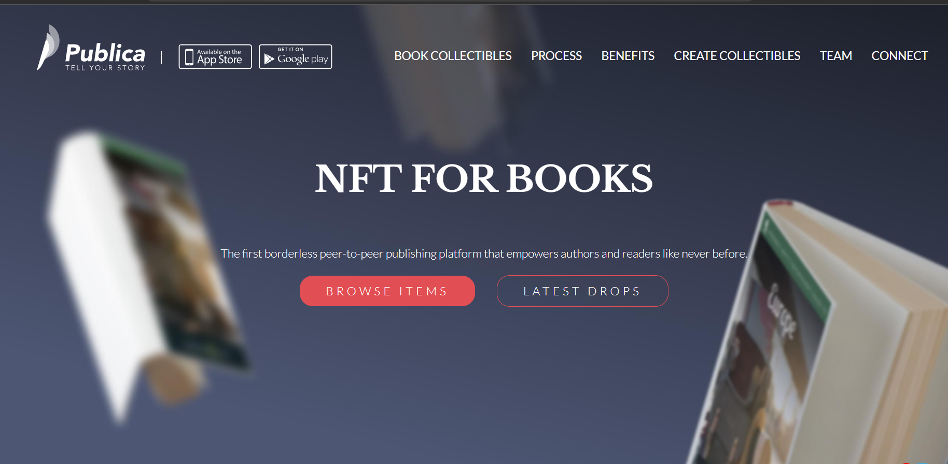
Principalul nostru competitor este Publica

Slide 8
Dezavantajele celorlalți
Amazon
Competiție
Publica
Librării
Utilizatorii nu dețin cărțile, doar le împrumută.
Cărțile lor sunt transmisibile, ceea ce poate duce la micșorarea sumei de bani pe care o primesc autorii.
Dificil de găsit cartea perfectă.
Stocuri limitate.

Slide 9
Funcționalități
Producerea de NFT-uri pentru cărți
Accesarea conținutului cărților
Adnotarea cărților
Cărțile au un deținător unic; intransferabile
Criptarea/decriptarea conținutului
Interfață prietenoasă, care să arate toate cărțile deținute
Semne de carte
Bară de progres
Buddy-read
Statistici anuale (Spotify-like)
Provocări (ex. Luna autorilor români)

Slide 10
Stadiul actual
03
Aplicația de demo

Slide 11
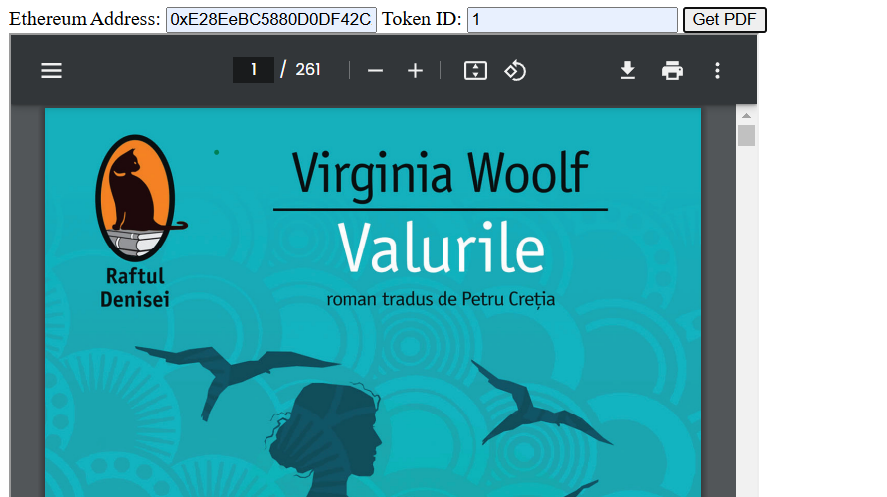
Am implementat un demo al aplicației pe care deja am încărcat două cărți
NFT-urile se pot achiziționa de pe OpenSea

Slide 12
04
Roadmap

Slide 13
Q1
1
2
3
August
Septembrie
Octombrie
Scrierea smart contractului astfel încât să stocheze cheia de acces încriptată
Găsirea și implementarea unei soluții de criptare și stocare a conținutului cărților
Crearea unei interfețe prietenoase pentru citit

Slide 14
Q2
4
5
6
Noiembrie
Decembrie
Ianuarie
Dezvoltarea versiunii mobile a aplicației
Lansarea aplicației pentru Desktop și mobil
Adăugarea funcționalității de semne de carte și bara de progres

Slide 15
Q3
7
8
9
Februarie
Martie
Aprilie
Adaugarea funcționalității de schimbare a tipului și dimensiunii fontului
Adăugarea funcționalității de adnotare
Crearea unei economii interne bazată pe CalliopeProjectCoins (CPC)

Slide 16
Q4
11
12
10
Mai
Iunie
Iulie
Adăugarea statisticilor
Adăugarea funcției de creare de provocări
Lansarea CPC care să „blocheze” funcționalitatea de buddy-read

Slide 17
Mulțumim!
Vă stăm la dispoziție pentru întrebări.

